Slide 1
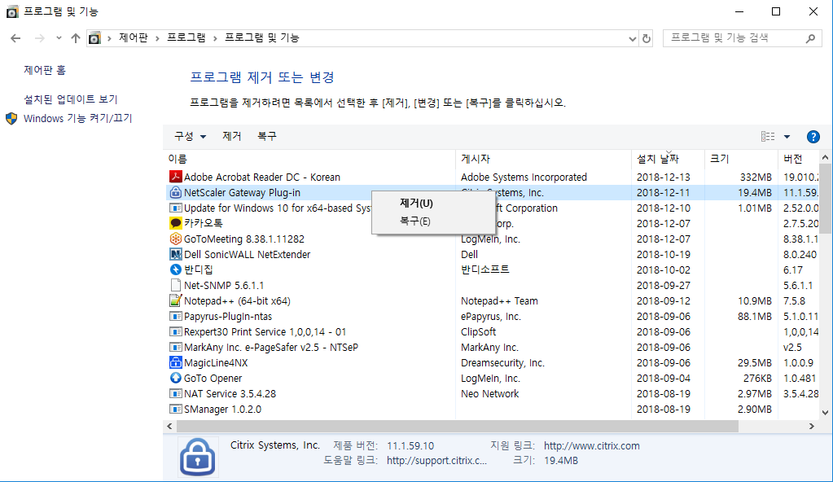
SSL-VPN Q&A
NetScaler Gateway Plug-in Uninstall
제어판 > 프로그램 추가/삭제 > NetScaler Gateway Plug-in 삭제
해당 Plug-in 삭제 후, PC 재부팅 진행

Slide 2
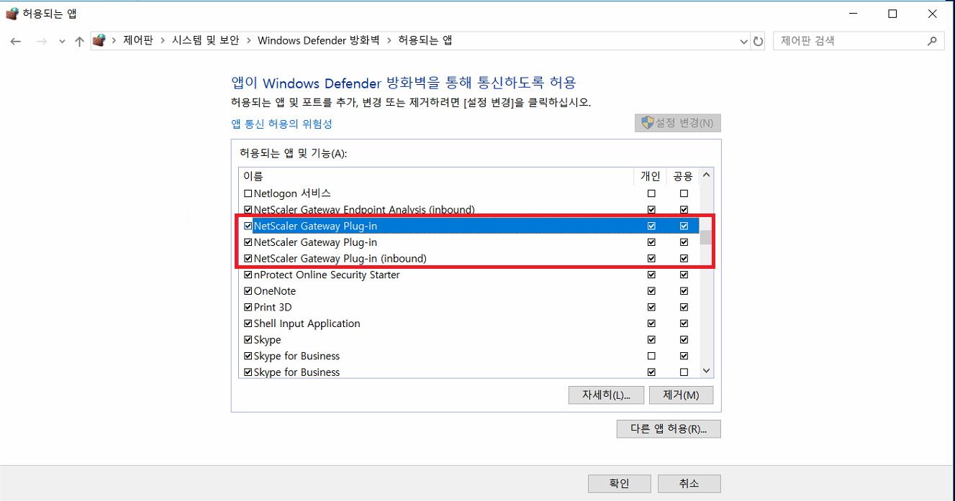
SSL-VPN Q&A
사례 1
SSL VPN 로그인은 가능하지만, 내부망(포털 등)으로 접속이 안될 때
방화벽 설정 확인 - 제어판 > 시스템 및 보안 > Windows Defender 방화벽 > 허용되는 앱 > NetScaler Gateway Plug-in허용
윈도우 방화벽이 동작하고 있는 경우, 방화벽 설정에서 NetScaler Gateway Plug-in 허용 체크 필수
하위 메뉴에서 change password 선택 후 변경

Slide 3
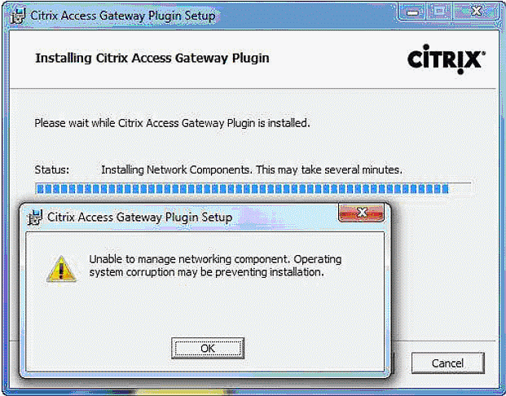
SSL-VPN Q&A
사례 2
Citrix NetScaler Gateway Plug-in 설치 시, 오류가 발생할 때
사용자의 PC에서 아래 오류가 보이는 경우 Unable to manage networking component. Operation system corruption may be preventing installation.
DNE 설치 및 문제 해결 방법 - 참조 링크 : https://support.citrix.com/article/CTX215320
해당 오류는 Plug-in이 설치 되는동안, DNE 드라이버를 설치하지 못할 때 발생할 수 있음

Slide 4
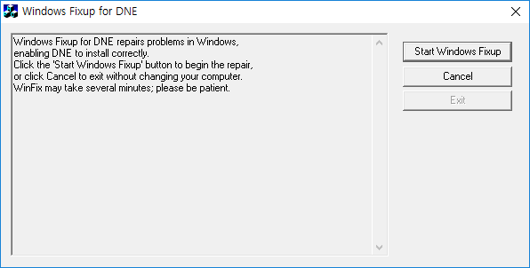
SSL-VPN Q&A
사례 2
Citrix NetScaler Gateway Plug-in 설치 시, 오류가 발생할 때
Citrix DNE 설치 문제로 인한 레지스트리 값 수정 실행 > regedit.exe > HKEY_LOCAL_MACHINE\System\CurrentControlSet\Control\Network\MaxNumFilters 해당 필드의 값이 8이면 14로 변경 설정 후 재부팅, Plug-in 재설치 순서로 진행
위 과정을 통해 해결이 되지 않는 경우, Winfix 유틸리티를 이용한 해결 - Winfix.exe 및 DNE 설치 파일 다운로드 https://knowledgeservices.sharefile.com/share/view/s840829ad35e49188/fo056fbf-dabe-4d0e-a7dd-a65b0c823d49 1. winfix.exe 실행 > Start Windows Fixup 실행 (몇 분 정도 시간이 소요될 수 있음) 2. DNE 파일 다운로드 및 설치 . 32비트 운영체제 : dneupdate.msi . 64비트 운영체제 : dneupdate64.msi 3. 재부팅 및 Plug-in 재설치

Slide 5
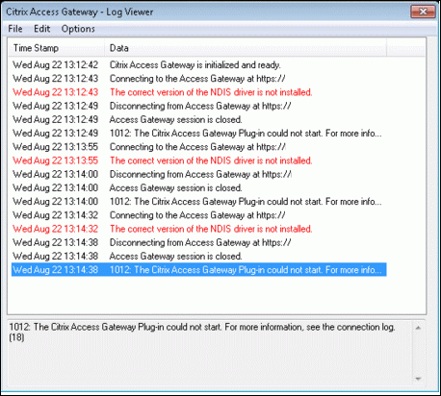
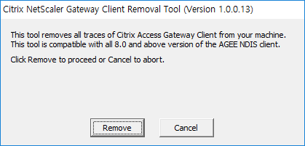
SSL-VPN Q&A
사례 3
Plug-in 실행이 되지 않고, 특정 로그가 발생할 때 (Case 1)
사용자의 PC에서 아래 오류가 보이는 경우 - Plug-in 실행 시, “1012: The NetScaler Gateway Plug-in could not start. For more information, see the connection log.(15)” - Plug-in 를 통한 접속 시, “1012: The NetScaler Gateway Plug-in could not start. For more information see the connection log.(18)”
Plug-in의 Log Viewer에서 아래 오류가 보이는 경우 - “The correct version of the NDIS driver is not installed”
해당 오류 해결 방법 - 사용자 PC에서 Plug-in을 삭제 후 재설치 진행 - 해당 Plug-in이 삭제 되지 않는 경우, Cleanup Tool을 이용하여 삭제(Cleanup Tool은 부록의 “부록 1” 참고)
Cleanup Tool 다운로드
Windows_Cleanup_Tool을 이용하여 NetScaler Gateway Plug-in 삭제 진행

Slide 6
SSL-VPN Q&A
사례 4
Plug-in 실행이 되지 않고, 특정 로그가 발생할 때 (Case 2)
사용자의 PC에서 아래 오류가 보이는 경우 - Plug-in 를 통한 접속 시, “1012: The NetScaler Gateway Plug-in could not start. For more information see the connection log.(18)”
해당 오류 해결 방법 - 사용자 PC에서 Plug-in을 삭제 후 재설치 진행 후에도 장애 지속 되는 경우엔 Windows OS 패치의 누락으로 인한 장애 - OS 패치 후 다시 접속 시도

Slide 7
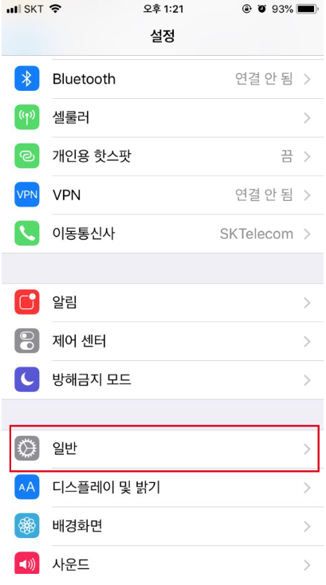
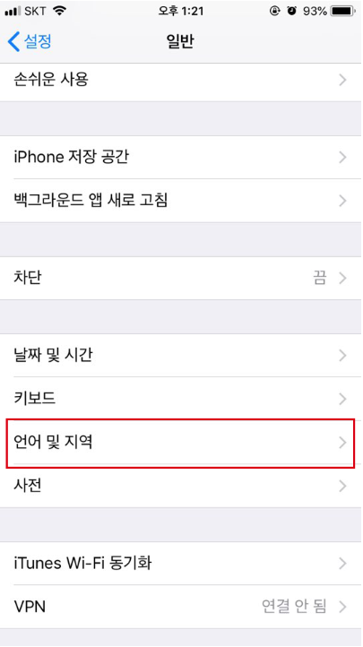
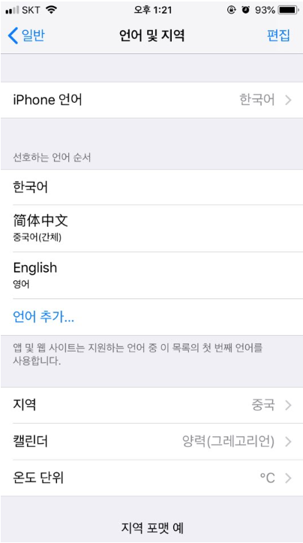
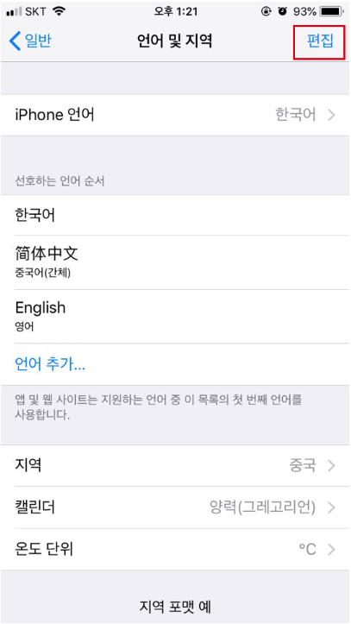
SSL-VPN Q&A
사례 5
Citrix SSO 언어 변경 문제
사용자의 모바일 기기에서 Citrix SSO App이 영어 외 다른 국가 언어로 표시되는 경우 - 모바일 기기(아이폰 및 iOS계열 모바일 기기)의 시스템 언어 설정 확인. (기본 언어 : 한국어)
해결 방법 - 사용자의 모바일 기기에서 Citrix SSO에서 표기되고 있는 언어 삭제 (예를 들어, Citrix SSO가 일본어로 표시되는 경우 일본어 삭제. 또는 다른 국가의 언어로 표시되면 해당 국가 언어 삭제.) - 사용자의 모바일 기기에서 기본 언어를 영어로 변경 후, 다시 한국어로 다시 변경
언어 삭제 방법 – 아이폰 및 iOS 계열 기기 - 설정 → 일반 → 언어 및 지역 → 편집 → 언어 선택 및 삭제
기본 언어 변경 방법 – 아이폰 및 iOS 계열 기기 - 설정 → 일반 → 언어 및 지역 → iPhone 언어 → 언어 선택

Slide 8
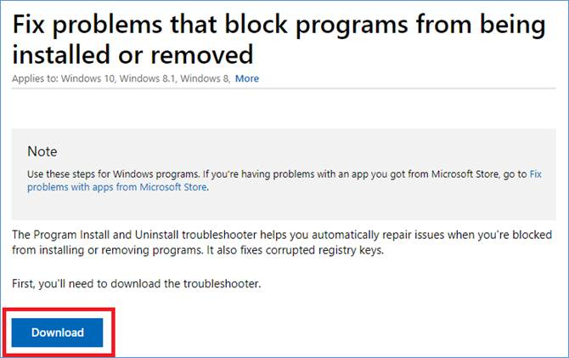
SSL-VPN 부록
부록 1
Cleanup tool 다운로드 방법
아래 경로 접속 후 파일 다운로드 - https://support.microsoft.com/en-us/help/17588/windows-fix-problems-that-block-programs-being-installed-or-removed

